Slide 1
HDFS
姓名 | 孙运 | 部门名称 | 大数据与人工智能研发中心
2018年 11 月 8 日

Slide 2
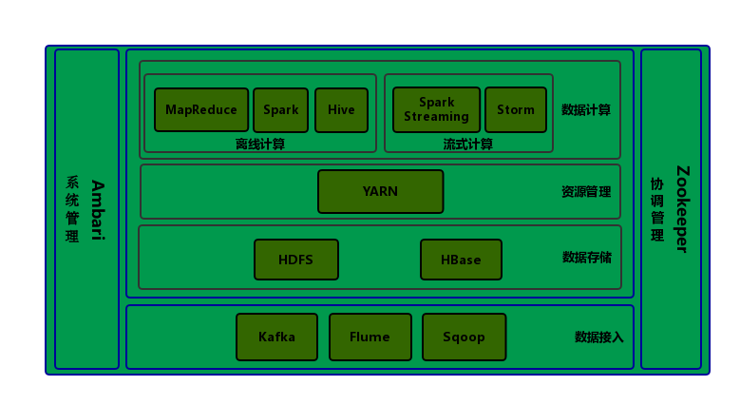

Slide 3
目 录
一、HDFS简介
二、HDFS的体系结构
三、HDFS的运行原理
四、HDFS的常用Shell
五、HDFS的API调用

Slide 4
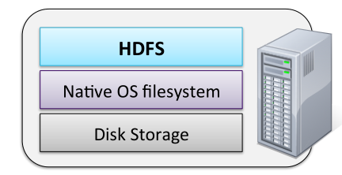
HDFS是什么？
HDFS 是一个分布式文件系统，用于为应用程序数据访问提高吞吐量，对外部客户机而言，HDFS 就像一个传统的分级文件系统。可以创建、删除、移动或重命名文件等等
HDFS=Hadoop Distributed File System
Notes:
HDFS是一个使用Java实现的、分布式的、可横向扩展的文件系统
HDFS是Hadoop的核心组件
分布式文件系统是把文件分布存储到多个计算机节点即有成千上万的计算机节点构成的计算机集群
HDFS基于本地文件系统 ext3 ext4 xfs(df –T -h)

Slide 5
HDFS特点
适合大数据
处理
GB、TB、甚至PB级数据；百万规模以上的文件数量；
10K+节点规模
流式文件
访问
HDFS使应用程序流式地访问它们的数据集。所以它重
视数据吞吐量，而不是数据访问的反应速度。
可构建
廉价机器上
通过多副本提高可靠性；提供了容错和恢复机制
高容错性
数据自动保存多个副本；副本丢失后，自动恢复
适合批处理
HDFS被设计成适合进行批量处理，而不是用户交互式
处理；移动计算而非数据；数据位置暴露给计算框架
简化一致性模型
一次性写入，多次读取；保证数据一致性
可移植性
HDFS在设计的时候就考虑到平台的可移植性。这种特
性方便了HDFS作为大规模数据应用平台的推广
Notes:
一次写入多次读取：数据可以追加进文件，但是之前的数据不能修改

Slide 6
HDFS特点
不适合低延迟数据访问
由于HDFS是为高数据吞吐量应用而设计的，必然
以高延迟为代价。不适合低延迟与高吞吐率的数据
访问 ，比如毫秒级
无法高效存储大量小文件
HDFS中元数据（文件的基本信息）存储在
namenode的内存中，而namenode为单点，小文
件数量大到一定程度，namenode内存就吃不消了
；寻道时间超过读取时间
并发写入、文件随机修改
不支持多用户对同一文件进行操作，而且写操作只
能在文件末尾完成，即追加操作。
Notes:
HDFS小文件存储方案
HAR sequenceFile CombinedFile HBase MOB

Slide 7
目 录
一、HDFS简介
二、HDFS的体系结构
三、HDFS的运行原理
四、HDFS的常用Shell
五、HDFS的API调用

Slide 8

HDFS系统架构
Notes:
HDFS采用主从（master/slave）结构模型，一个HDFS集群包含一个namenode和若干个datanode
每个数据节点周期性的向namenode节点发送心跳信息，报告自己的状态，没有按时发送心跳信息的datanode
会被标记为宕机，不会再给他分配任何I/O请求
心跳时间间隔为3秒，超过10分钟不发心跳，则标记节点失效

Slide 9
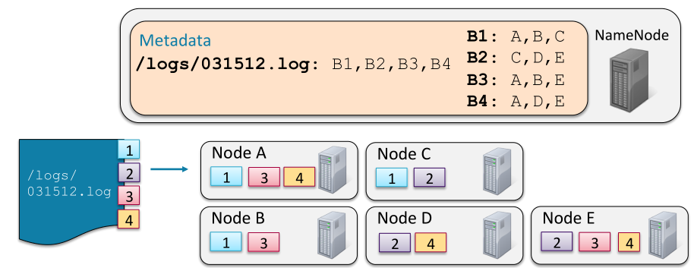
HDFS之Namenode
Master节点
管理HDFS的namespace
管理数据块映射信息（元数据）
处理客户端的读写请求
配置副本策略
Notes:
元数据保存在NameNode的内存中，以便快速查询（1G内存对应100W个block,一个block为128M，实际数据为128T）
配置副本策略指副本存放在哪些datanode由NameNode根据全局情况做出放置决定，读取文件时Namenode劲量让用户读取就近的副本，以便降低带宽消耗和读延时

Slide 10
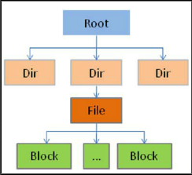
NameNode元数据持久化
NameNode存有HDFS的元数据：主要由FSImage和EditLog组成。
FSImage是元数据镜像文件
整个文件系统的目录树
文件与数据块的映射，数据块与DataNode的映射
EditLog是元数据操作日志，记录每次保存fsimage之后到下次保存之间的所有hdfs操作
NameNode
FileSystemImage
EditLog
命名空间操作记录，如打开、关闭、创建、删除、重命名
文件和目录

Slide 11
DataNode
Slave节点（多个）
存储实际的数据块
执行数据块读/写

Slide 12
Client
文件切分
与NameNode交互，获取文件位置信息
与DataNode交互，读取或者写入数据
管理HDFS
访问HDFS
Notes:
件上传 HDFS 的时候，Client 将文件切分成 一个一个的Block，然后进行存储。
与 NameNode 交互，获取文件的位置信息
与 DataNode 交互，读取或者写入数据
Client 提供一些命令来管理 HDFS，比如启动或者关闭HDFS
Client 可以通过一些命令来访问 HDFS

Slide 13
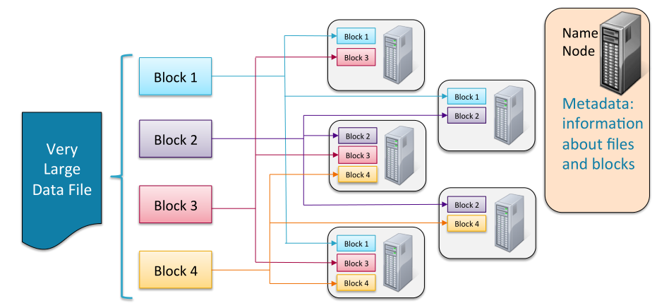
HDSF数据块（Block）
HDFS将文件切分成固定大小的数据块
默认的数据块大小为128M（可配置）
若文件大小小于128M，单独存成一个block
为何数据块如此之大
数据传输时间超过寻址时间（高吞吐量）
一个文件的存储方式
按大小切分成若干个block，存储在不同的数据节点
默认情况下每个block有三个副本

Slide 14
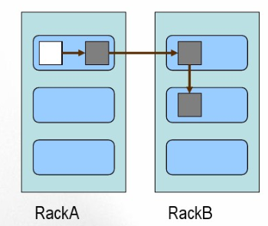
HDFS副本存放策略
副本1：同Client的节点上
副本2：不同机架的节点上
副本3：与第2个副本同一机架的另一个节点上
其他副本：随机挑选

Slide 15
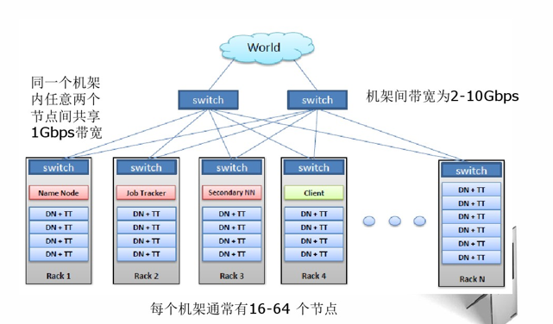
HDFS典型物理拓扑

Slide 16
目 录
一、HDFS简介
二、HDFS的体系结构
三、HDFS的运行原理
四、HDFS的常用Shell
五、HDFS的API调用

Slide 17
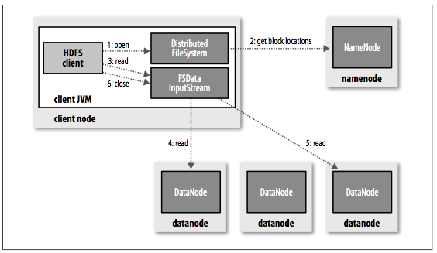
HDFS读文件流程
Notes:
1：Client通过FileSystem.open(filePath)方法,去与Namenode进行rpc通信,返回该文件的部分或全部的block列表( 也包含该列表各 block 的分布在 Datanode 地址的列表),也就是返回FSDataInputStream对象; 2：Client调用FSDataInputStream对象的read()方法, a. 去与第一个块的最近的datanode进行read,读取完后,会check（审核）,假如successful（审核通过）,会关闭与当前Datanode通信;(假如check fail（审核失败）,会记录失败的块+Datanode信息,下次就不会读取;那么会去该块的第二个Datanode地址读取) b. 然后去第二个块的最近的Datanode上的进行读取,check后,会关闭与datanode的通信。 c. 假如block列表读取完了,文件还未结束,那么FileSystem会从Namenode获取下一批的block的列表。 3：Client调用FSDataInputStream.close()方法,关闭输入流

Slide 18
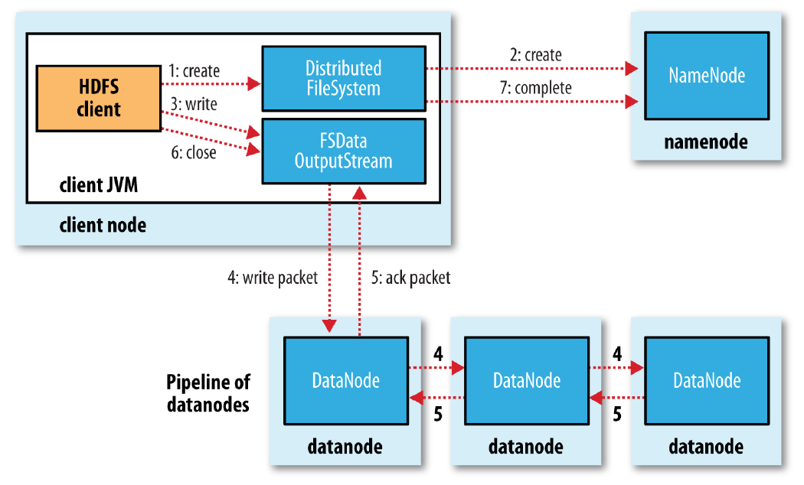
HDFS写文件流程
Notes:
1：Client调用FileSystem.create(filePath)方法,去与Namenode进行rpc通信, check 该路径的文件是否存在以及有没有权限创建该文件,假如ok,就创建一个新文件,但是并不关联任何block,返回一个FSDataOutputStream对象;(假如not ok,就返回错误信息)2：Client调用FSDataOutputStream对象的write()方法,会将第一个块写入第一个Datanode,第一个Datanode写完传给第二个节点,第二个写完传给第三节点,当第三个节点写完返回一个ack packet给第二个节点,第二个返回一个ack packet给第一个节点,第一个节点返回ack packet给FSDataOutputStream对象,意思标识第一个块写完,副本数为3;然后剩余的块依次这样写;3：当向文件写入数据完成后,Client调用FSDataOutputStream.close()方法,关闭输出流,flush缓存区的数据包;4：再调用FileSystem.complete()方法,告诉Namenode节点写入成功

Slide 19
目 录
一、HDFS简介
二、HDFS的体系结构
三、HDFS的运行原理
四、HDFS的常用Shell
五、HDFS的API调用

Slide 20
HDFS的Shell操作
HDFS的shell命令：在Linux命令行终端，利用Shell命令对Hadoop进行操作
通过Shell命令可以完成文档的上传、下载、复制、查看文件信息等操作
HDFS的Shell的统一格式：
hadoop [--config confdir] [command] [genericOptions] [commandOptions]
Notes:
--config confdir 覆盖缺省配置目录。缺省是${HADOOP_HOME}/conf。 GENERIC_OPTIONS常规选项

Slide 21
目 录
一、HDFS简介
二、HDFS的体系结构
三、HDFS的运行原理
四、HDFS的常用Shell
五、HDFS的API调用

Slide 22
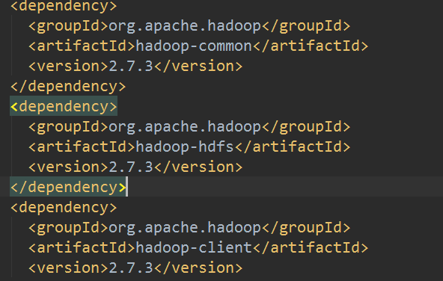
HDFS开发依赖的jar包

Slide 23
Q&A
Q&a

Slide 24


Git地址：https://github.com/guomxin/SIGBigData
微信讨论组
QQ讨论组

Slide 25
谢 谢！

